Slide 1

North China Electric Power University
机器学习
Machine Learning
华北电力大学计算机系
(Dept. of Computer , North China Electric Power University)

Slide 2
North China Electric Power University
第2章 朴素贝叶斯分类
★ 基础知识
★ 基本方法
★ 参数估计
★ 学习与分类算法
★ 贝叶斯估计
★ 基于朴素贝叶斯法的文档分类

Slide 3
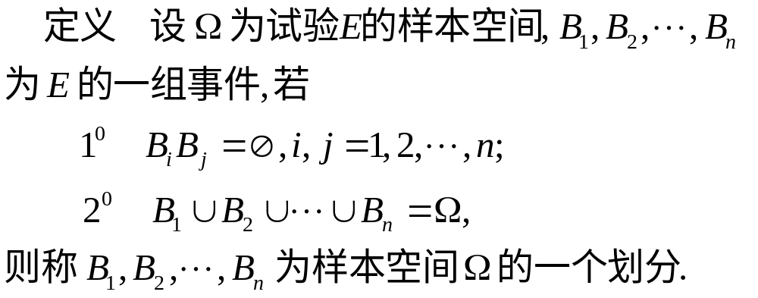
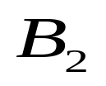

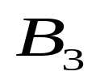

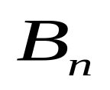
North China Electric Power University
★ 基础知识
设A,B为两个随机事件，如果有P(AB)=P(a)P(B)成立，则称事件A和B相互独立。此时有P(A|B)=P(A), P(AB)=P(A)P(B)成立。

Slide 4
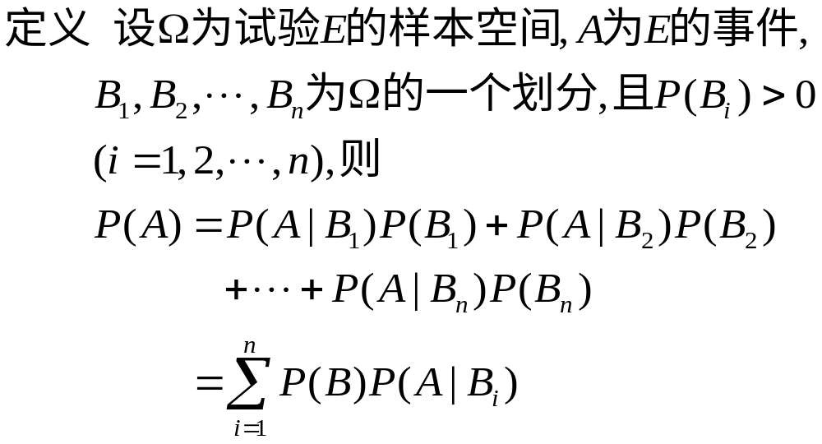
North China Electric Power University
全概率公式

Slide 5
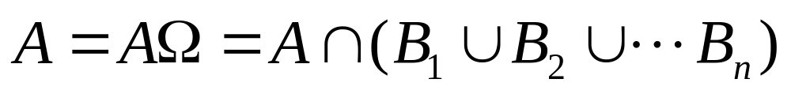
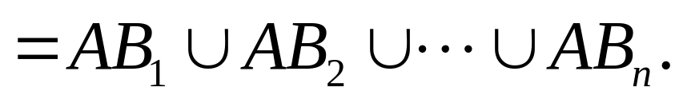
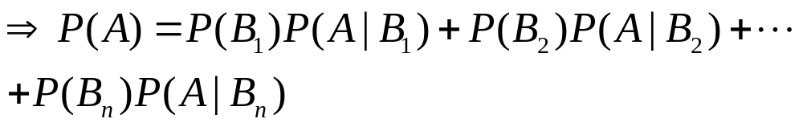
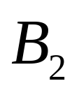



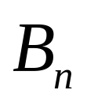
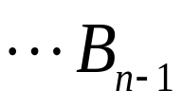
North China Electric Power University
证明
化整为零
各个击破
图示

Slide 6
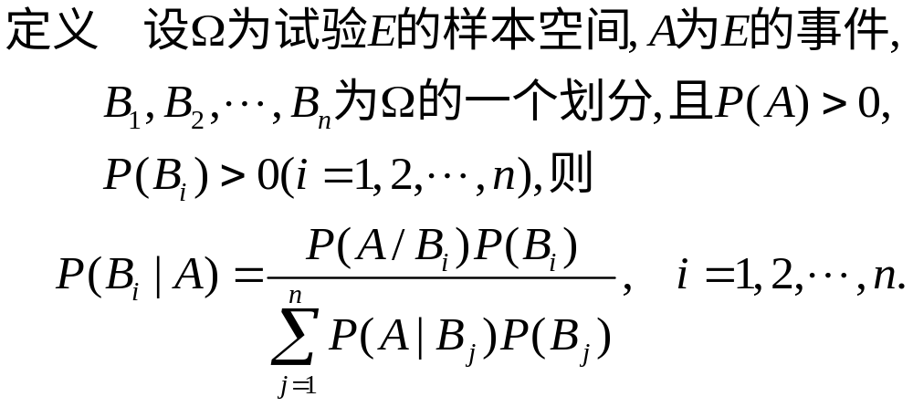
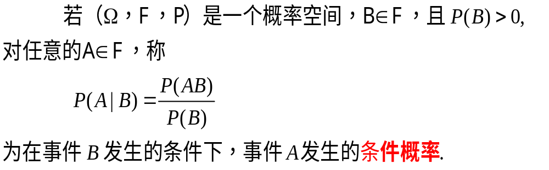
North China Electric Power University
贝叶斯公式.

Slide 7
North China Electric Power University
乘法定理：
P(A)是A的先验概率或边缘概率。之所以称为“先验”是因为它不考虑任何B方面的因素。
P(A|B)是已知B发生后A的条件概率，也由于得自B的取值而被称作A的后验概率。
P(B|A)是已知A发生后B的条件概率，也由于得自A的取值而被称作B的后验概率。
P(B)是B的先验概率或边缘概率，也作标准化常量（normalized constant）.

Slide 8
条件概率举例：别墅和狗的问题
North China Electric Power University
一座别墅在过去的 20 年里一共发生过 2 次被盗，别墅的主人有一条狗，狗平均每周晚上叫 3 次，在盗贼入侵时狗叫的概率被估计为 0.9，问题：在狗叫的时候发生入侵的概率是多少？
假设 A 事件为狗在晚上叫，则 P(A) = 3 / 7
B 为盗贼入侵，P(B)=2/(20·365)=2/7300
在盗贼入侵时，狗叫的概率为：P(A | B) = 0.9
则，狗叫时发生盗贼入侵的概率为：P(B|A)=P(A|B)*P(B)/P(A)=0.9*(2/7300)/(3/7) =0.00058
狗叫的太频繁了，主人很习惯，有盗贼光临时会一无所知。

Slide 9






North China Electric Power University
★ 基本方法
朴素贝叶斯法是基于贝叶斯定理与特征条件独立性假设的分类法。对于给定的数据集，首先基于特征条件独立假设学习输入/输出的联合概率分布，然后基于此模型，对给定的输入x，利用贝叶斯定理求出后验概率最大的输出y。朴素贝叶斯法实现简单，学习与预测的效率都很高，是一种常用的方法。
设输入为特征向量 ，输出为类标记 。
是定义在输入空间上的随机向量， 是定义在输出空间上的随机变量， 是 和 的联合概率分布，训练数据集：
是由 独立同分布产生。朴素贝叶斯法通过训练数据集学习联合概率分布 。

Slide 10






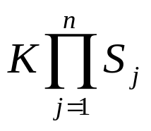
North China Electric Power University
具体地，需要学习以下先验概率分布及条件概率分布。
先验概率分布：
条件概率分布：
条件概率分布 有指数级数量的参数，其估计实际上是不可行的。事实上，假设 可取值有
个， 的可取值有 个，则需要估计的参数个数为：
朴素贝叶斯法对条件概率分布做了条件独立性假设。由于这是一个较强的假设，朴素贝叶斯法也由此得名。

Slide 11
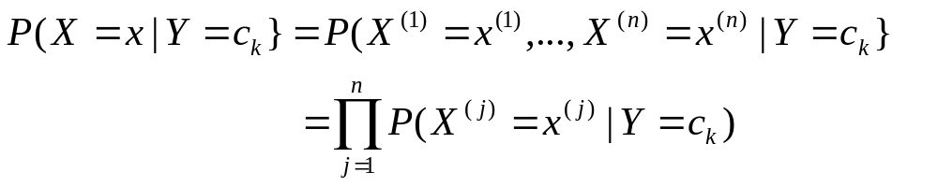


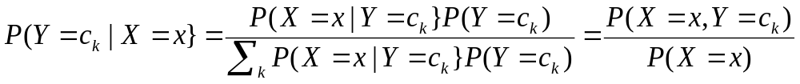
North China Electric Power University
具体地，条件独立性假设是：
朴素贝叶斯法实际上时学习到生成数据的机制，所以属于生成模型。条件独立性假设等于是说分类的特征在类确定的条件下都是条件独立的。这一假设使得朴素贝叶斯法变得简单，但有时会牺牲一定的分类准确率。
朴素贝叶斯法分类时，对给定的输入 ，通过学习到的模型计算后验概率分布 ，将后验概率最大的类作为 的输出。后验概率计算根据贝叶斯定理进行：

Slide 12
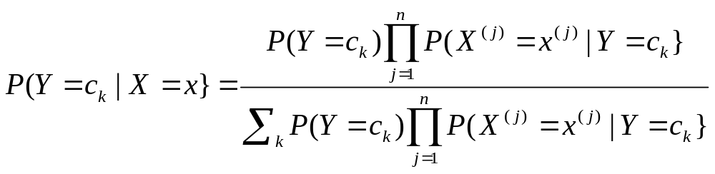
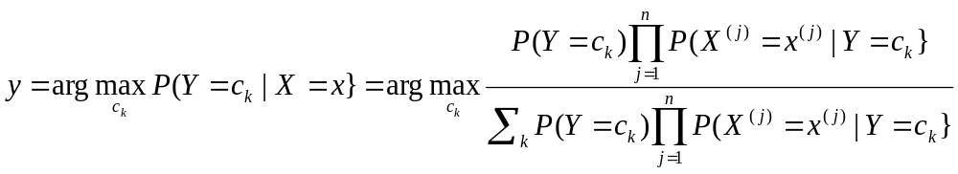

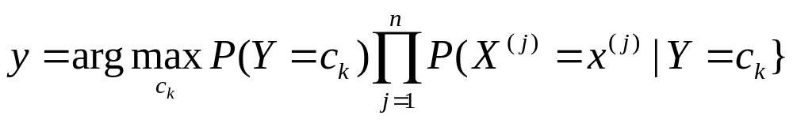
North China Electric Power University
由朴素贝叶斯法的特征独立性假设可得：
这是朴素贝叶斯法分类的基本公式。于是，朴素贝叶斯分类器可表示为：
由于上式中分母对所有的 都是相同的，所以：

Slide 13
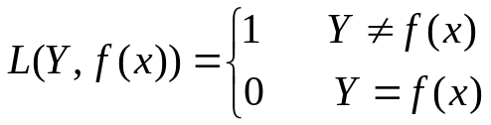


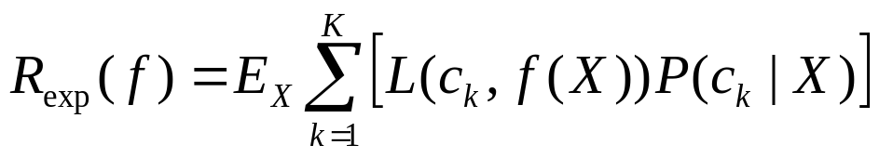

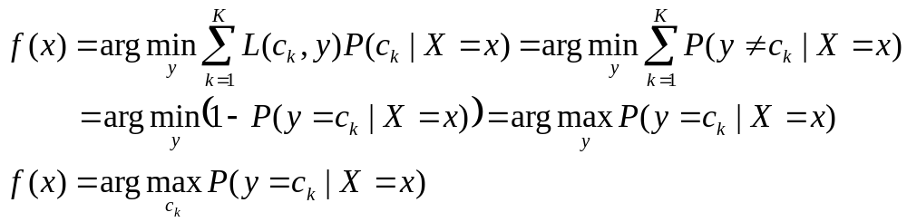
North China Electric Power University
后验概率最大化的含义：朴素贝叶斯法将实例分到后验概率最大的类中，这等价于期望风险最小化。假设选择0-1损失函数：
式中 是分类决策函数。这时，期望风险函数为：
期望是对联合概率分布 取的。由此取条件期望：
为了使期望风险最小，只需对 逐个极小化，由此得到：
即后验概率最大化准则

Slide 14


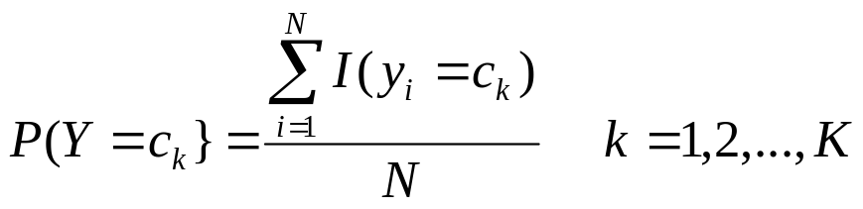


North China Electric Power University
★ 参数估计
在朴素贝叶斯法中，学习意味着估计先验概率 和条件概率 。可以应用极大似然估计法估计相应的概率。其中，先验概率的极大似然估计是：
对于 ，取决于先验条件：
1）如果 是非常稀疏的离散值，即各个特征出现的概率很低，这时假设 符合伯努利分布，即特征 出现记为1，不出现记为0，不关注其出现次数。此时：
其中， 的取值为0和1。

Slide 15





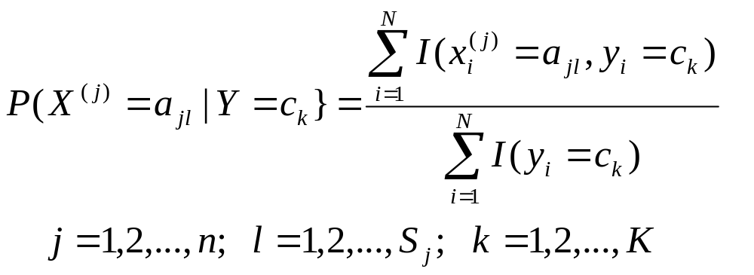



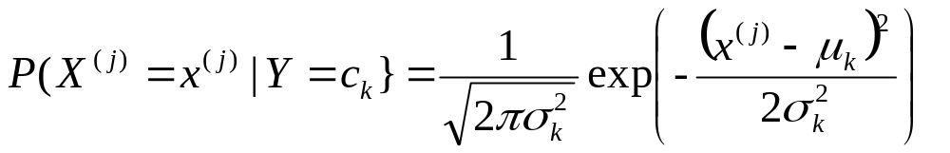

North China Electric Power University
2）如果 是离散的值，则假设 符合多项式分布。这样得到的 是在样本类别 中出现 的频率。具体如下：
设第j个特征 的可能取值的集合为 ，条件概率
的极大似然估计为：
式中， 是第i个样本的第j个特征； 是第j个特征可能取的第 个值； 为示性函数。
3）如果 是连续值，则假设 符合正态分布，即：
其中， 分别为样本类别 中所有 的均值和方差。

Slide 16
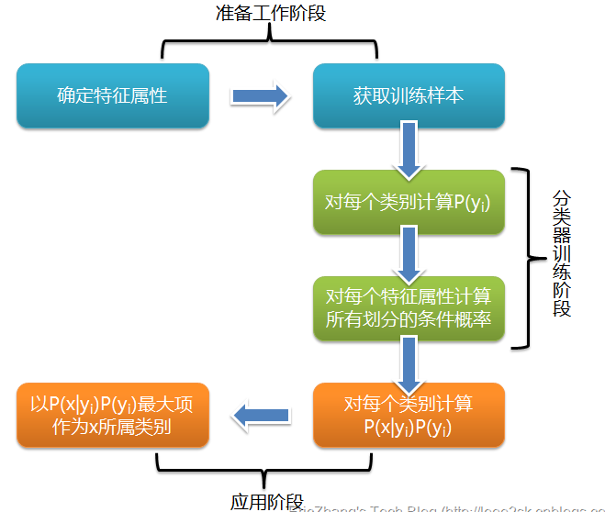
North China Electric Power University
★ 学习与分类算法
朴素贝叶斯分类的流程：

Slide 17







North China Electric Power University
朴素贝叶斯法学习过程：
输入：训练数据集
其中， ， 为第i个样本的第j个特征，
，是第j个特征可能取的第 个值；
为实例的类别；
实例特征向量：
输出：实例 所属的类别 ；
过程：
1）计算先验概率：

Slide 18

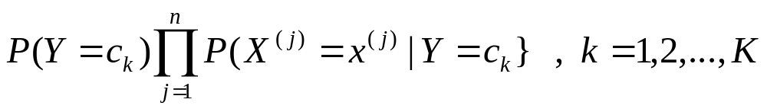
North China Electric Power University
2）计算条件概率：
3）对给定的实例 ，计算后验概率：
4）确定实例 的类别：

Slide 19
North China Electric Power University
朴素贝叶斯算法的优点：
1)算法逻辑简单，易于实现；
2)分类过程中时空开销小；
3)算法稳定，对于不同的数据特点其分类性能差别不大，健壮性比较好。
朴素贝叶斯的缺点：
1)理论上，朴素贝叶斯模型与其他分类方法相比具有最小的误差率。但实际上并非总是如此，这是因为朴素贝叶斯模型假设属性之间相互独立，这个假设在实际应用中往往是不成立的，在属性个数比较多或者属性之间相关性较大时，分类效果不好。而在属性相关性较小时，朴素贝叶斯性能最为良好。
2)需要知道先验概率，且先验概率很多时候取决于假设，假设的模型可以有很多种，因此在某些时候会由于假设的先验模型的原因导致预测效果不佳。

Slide 20







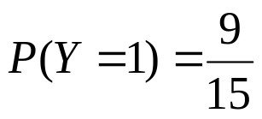
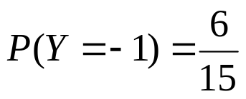
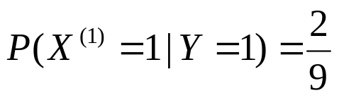
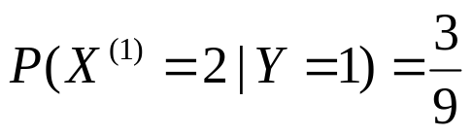
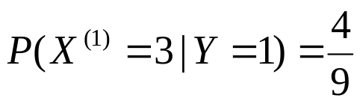
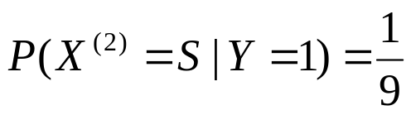
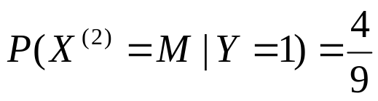
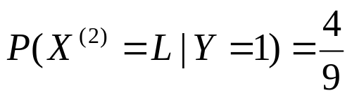
North China Electric Power University
计算示例：
试由下表给出的训练数据，学习一个朴素贝叶斯分类器，并确定 的类别。表中 为特征，取值的集合为
， 为类别标记， 。
1 2 3 4 5 6 7 8 9 10 11 12 13 14 15
1 1 1 1 1 2 2 2 2 2 3 3 3 3 3
S M M S S S M M L L L M M L L
-1 -1 1 1 -1 -1 -1 1 1 1 1 1 1 1 -1
解：
计算下列概率：

Slide 21
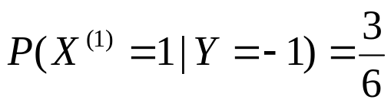
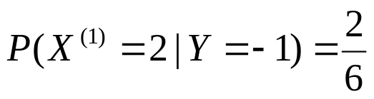
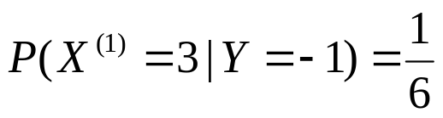
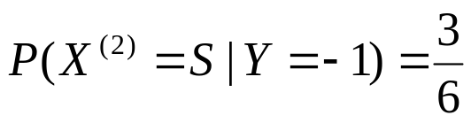
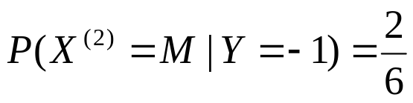
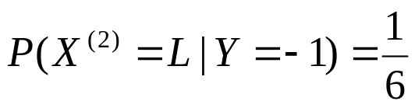
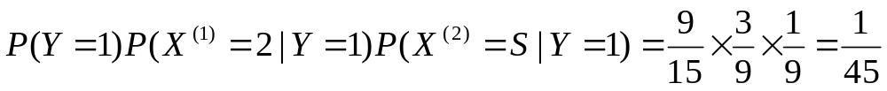

North China Electric Power University
对于给定的 计算：
所以， 。

Slide 22
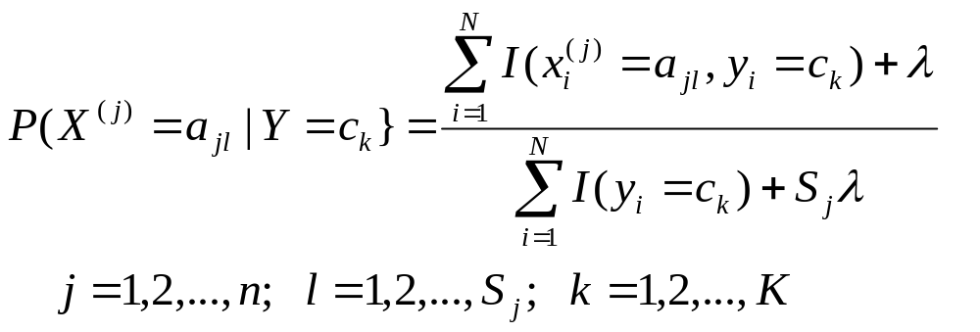





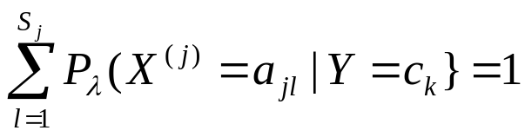

North China Electric Power University
★ 贝叶斯估计
用极大似然估计可能会出现要估计的概率值为0的情况，这时会影响到后验概率的计算结果（根据特征独立性假设，此时后验概率为0），使分类产生偏差。为了解决这一方法，可以采用贝叶斯估计。具体地，条件概率的贝叶斯估计是：
式中 ，等价于在随机变量各个取值的频数上加上一个正整数 。 当 时，就是极大似然估计。常取 ，这时成为拉普拉斯平滑。显然，对任何的 ，都有：

Slide 23
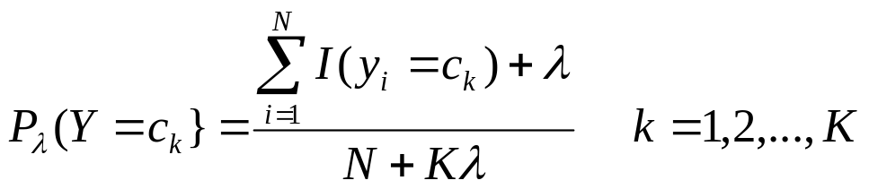
North China Electric Power University
同样，先验概率的贝叶斯估计是：
计算示例：
试由下表给出的训练数据，学习一个朴素贝叶斯分类器，并确定 的类别。表中 为特征，取值的集合为
， 为类别标记， 。其中，先验概率和条件概率估计采用拉普拉斯平滑贝叶斯估计。
1 2 3 4 5 6 7 8 9 10 11 12 13 14 15
1 1 1 1 1 2 2 2 2 2 3 3 3 3 3
S M M S S S M M L L L M M L L
-1 -1 1 1 -1 -1 -1 1 1 1 1 1 1 1 -1

Slide 24
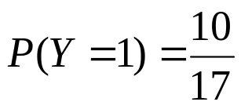
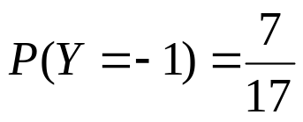

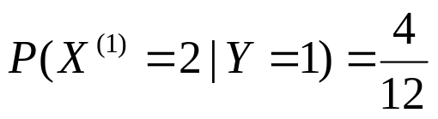
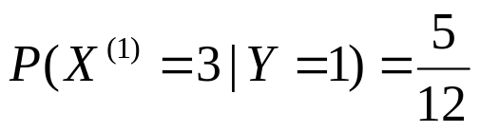
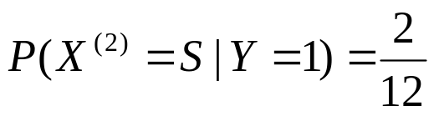








North China Electric Power University
解：
计算下列概率：
对于给定的 计算：
所以， 。

Slide 25
North China Electric Power University
★ 基于朴素贝叶斯的文档分类
对文档：Good good study Day day up可以用一个文本特征向量来表示，x=(Good, good, study, Day, day , up)。在文本分类中，假设有一个文档d∈X，类别c又称为标签。把一堆打了标签的文档集合<d, c>作为训练样本，<d,c>∈X×C。例如：<d,c>={Beijing joins the World Trade Organization, China}对于这个只有一句话的文档，把它归类到 China，即打上china标签。
基于朴素贝叶斯法的文档分类经常使用两种模型：多项式模型，即为词频型和伯努利模型，即文档型。二者的计算粒度不一样，多项式模型以单词为粒度，伯努利模型以文件为粒度，因此二者的先验概率和类条件概率的计算方法都不同。计算后验概率时，对于一个文档d，多项式模型中，只有在d中出现过的单词，才会参与后验概率计算，伯努利模型中，没有在d中出现，但是在全局单词表中出现的单词，也会参与计算，不过是作为“反方”参与的。

Slide 26










North China Electric Power University
多项式模型：
设某文档 ， 是该文档中出现过的单词，允许重复，则：
先验概率：
条件概率：
是训练样本的单词表（单词出现多次，只算一个）， 表示训练样本含有多少种单词。 可以看做是单词 在证明文档 属于类别 上提供了多大证据，而 可以认为是类别在整体上占多大比例（有多大可能性）。

Slide 27







North China Electric Power University
计算示例：
给定一组分好类的文本训练数据，如下：
给定一个新样本Chinese Chinese Chinese Tokyo Japan，对其进行分类。该文本用属性向量表示为d=(Chinese, Chinese, Chinese, Tokyo, Japan)，类别集合为Y={yes, no}。类yes下总共有8个单词，类no下总共有3个单词，训练样本单词总数为11，各类概率计算如下：
其中，分母中的8，是指yes类别下textc的长度，也即训练样本的单词总数，6是指训练样本有Chinese,Beijing,Shanghai, Macao, Tokyo, Japan 共6个单词，3是指no类下共有3个单词。

Slide 28




North China Electric Power University
计算后验概率得：
比较大小，即可知道这个文档属于类别china。
伯努利模型：
先验概率：
条件概率：
计算示例：
使用前面例子中的数据，模型换成伯努利模型。类yes下总共有3个文档，类no下有1个文档，训练样本文档总数为4。各类概率分别计算如下：

Slide 29








North China Electric Power University
计算后验概率得：
比较大小，即可知道这个文档不属于类别china。

